Slide 1
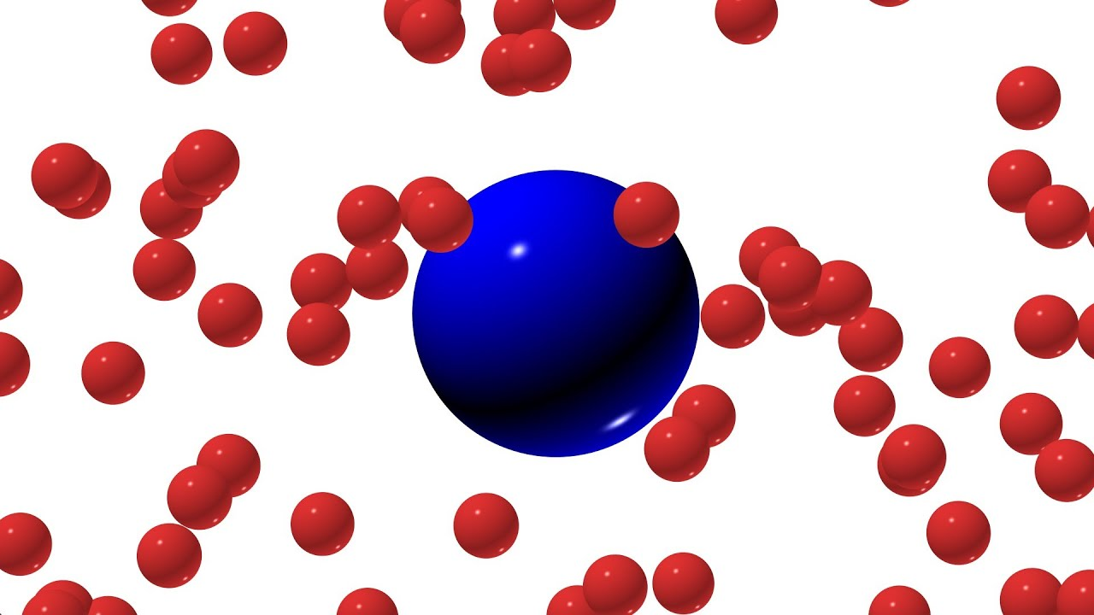
Математическое моделирование Броуновского движения
Работу выполнил:
Лепехов Матвей Денисович
Научный руководитель:
Байгашов Алексей Сергеевич
БФУ им. И. Канта

Slide 2
Эта тема актуальна потому что математические модели броуновского движения частиц в современном мире очень популярны. Так как во многих играх есть модели газов. При моделировании Броуновского движения я смогу более детально познакомить вас с данным физическим процессом. Использование открытых библиотек позволит наиболее детально смоделировать модель Броуновского движения.
Таким образом, целью работы является смоделировать Броуновское движение и продемонстрировать взаимодействие частиц между собой.
Для достижения поставленной цели необходимо решить следующие задачи:
1.Изучить язык программирования Python 3
2.Изучить основные библиотеки для численного решения уравнений
3. Изучить дифференсальные уравнения

Slide 3
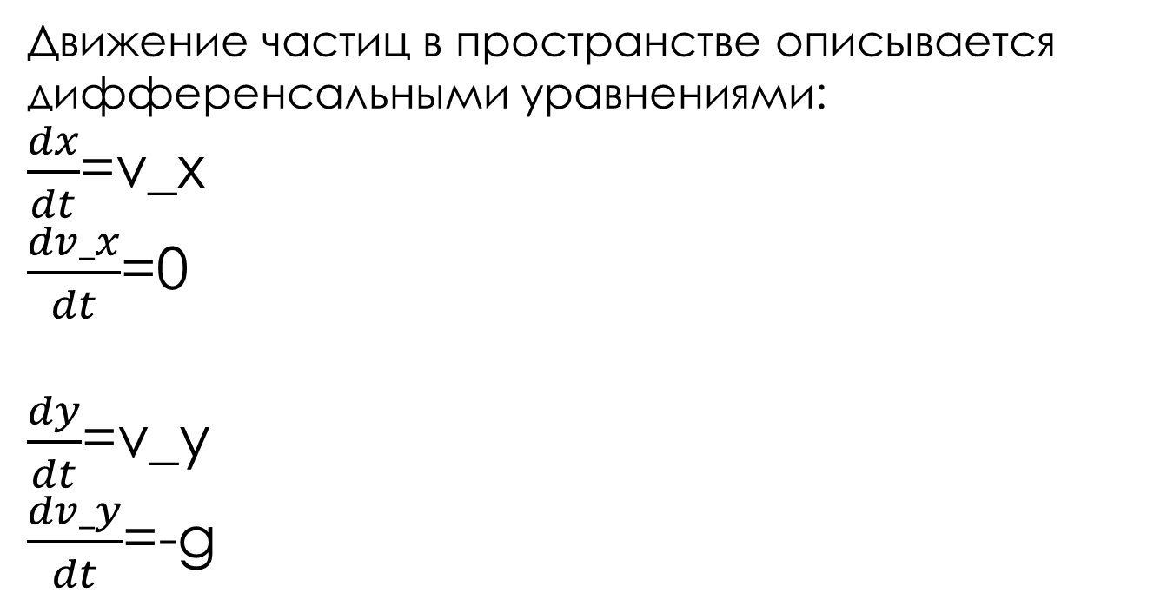
Движение частиц в пространстве описывается дифференсальными уравнениями:
$\frac{dx}{dt}$=v_x
$\frac{dv_x}{dt}$=0
$\frac{dy}{dt}$=v_y
$\frac{dv_y}{dt}$=-g

Slide 4
Начальные условия
Для решения поставленной задачи необходимо определить следующие начальные условия:
radius = 0.5 Радиус шариков
mass = 0.5 Масса шариков
Lx = 10 Границы стенок коробки
Ly = 10 Границы стенок коробки T = 200 Общее время анимации
n = 2000 кадры
N = 8 Количество частиц

Slide 5
Начальные условия шариков
 | x | y | vx | vy
1 тело | -1 | 2.5 | 1.5 | 0.5
2 тело | -2 | 6 | -1 | -1
3 тело | -3 | 3 | 1 | 1
4 тело | -4 | 2.1 | 3 | 1.9
5 тело | -6 | 5 | 7 | 2
6 тело | -7 | 4 | 2 | 3
7 тело | -8 | 7 | 6 | 4
VX- скорость по х
VY- скорость по y

Slide 6
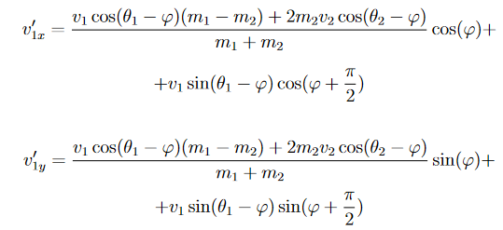
Формулы
Пересчет компонентов скорости первой частицы

Slide 7
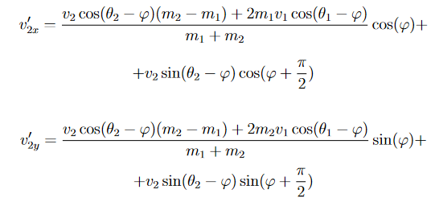
Формулы
Пересчет компонентов скорости второй частицы

Slide 8
GIF-ка

Slide 9
СПАСИБО ЗА ВНИМАНИЕ!

